Slide 1
Zeelandklassen 2015:
Een eerste kennismaking
Bestemming:
(Zeeland) Walcheren, Nederland.

Slide 2
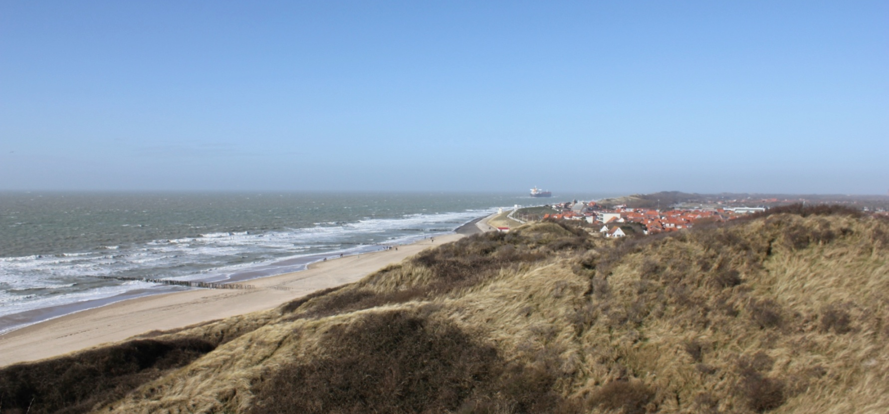
De kustlijn van zeeland

Slide 3
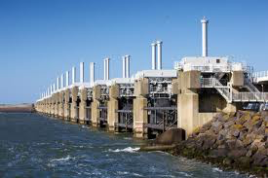
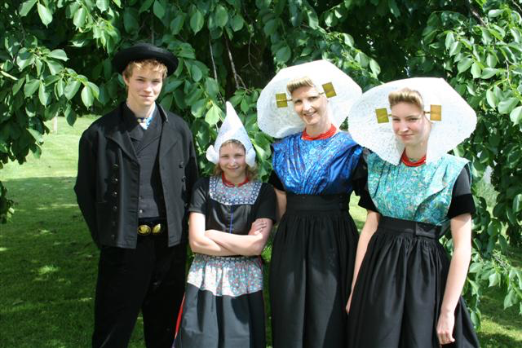
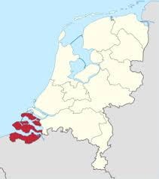
Weetjes over zeeland?!
Ligging in Nederland
Natuur
Deltawerken
Erfgoed en cultuur

Slide 4
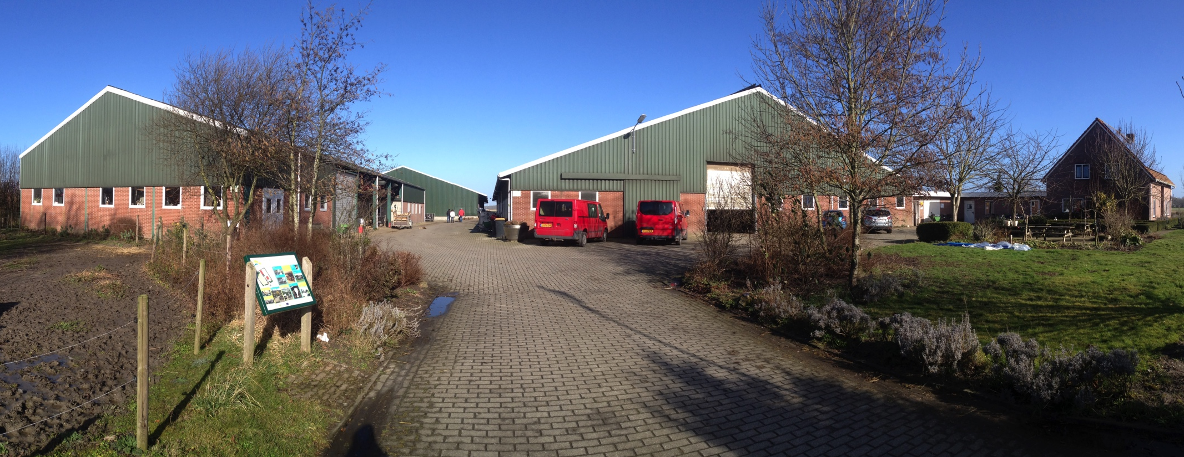
Ons verblijf tijdens de zeeklassen
Pitteperk / onthaal

Slide 5
Wat is “Pitteperk”?
“Pitteperk” is een melkvee houderijbedrijf met als neventak;
  Een kaasboerderij
  Minicamping
  Zorgboerderij

Slide 6
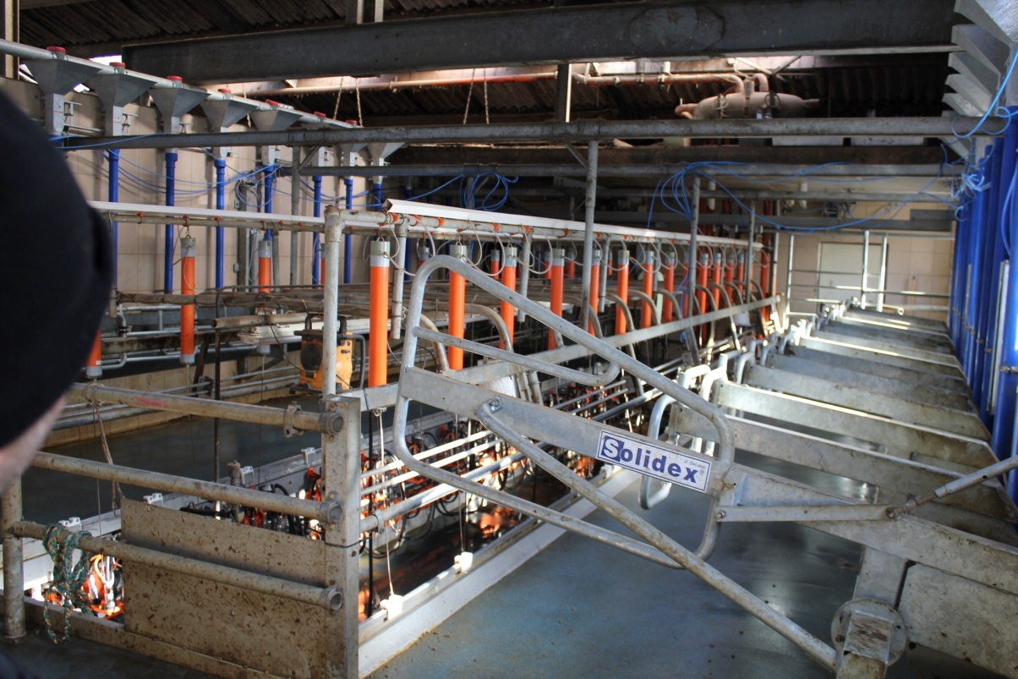
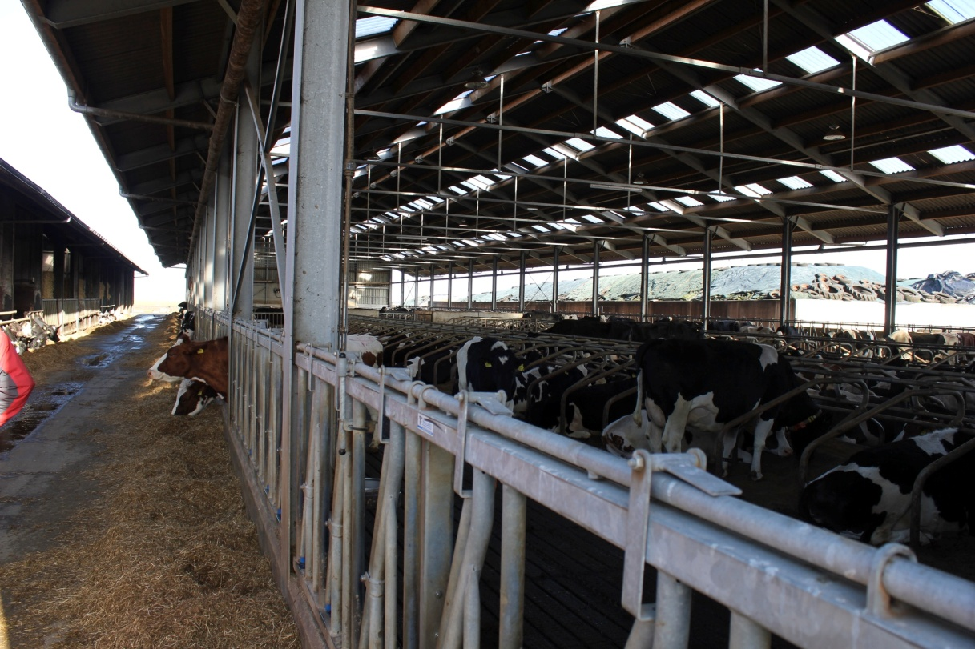
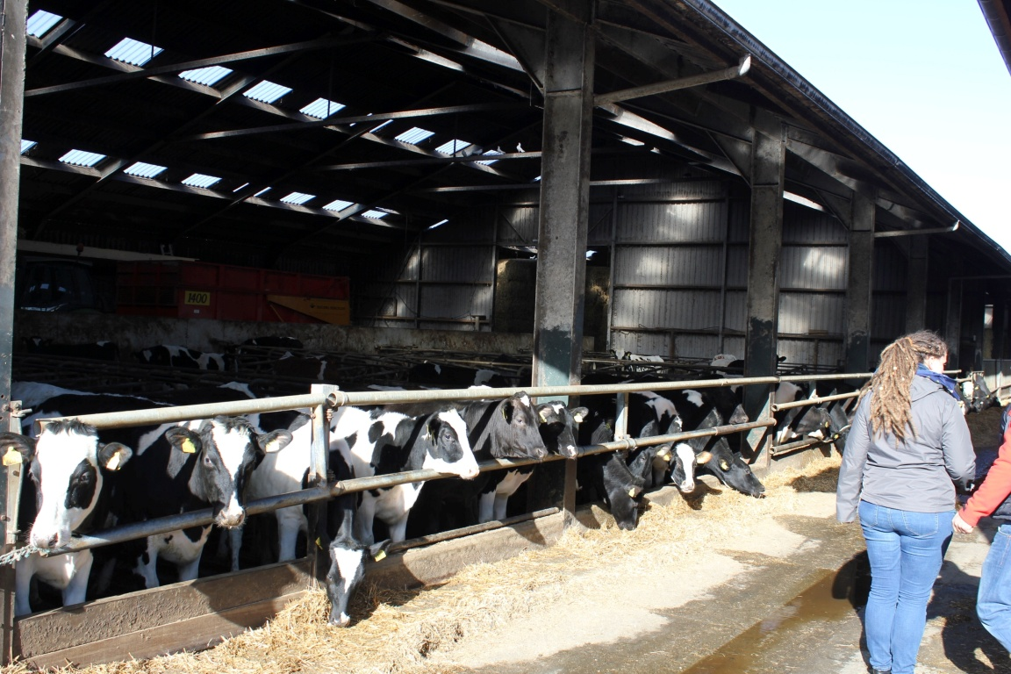
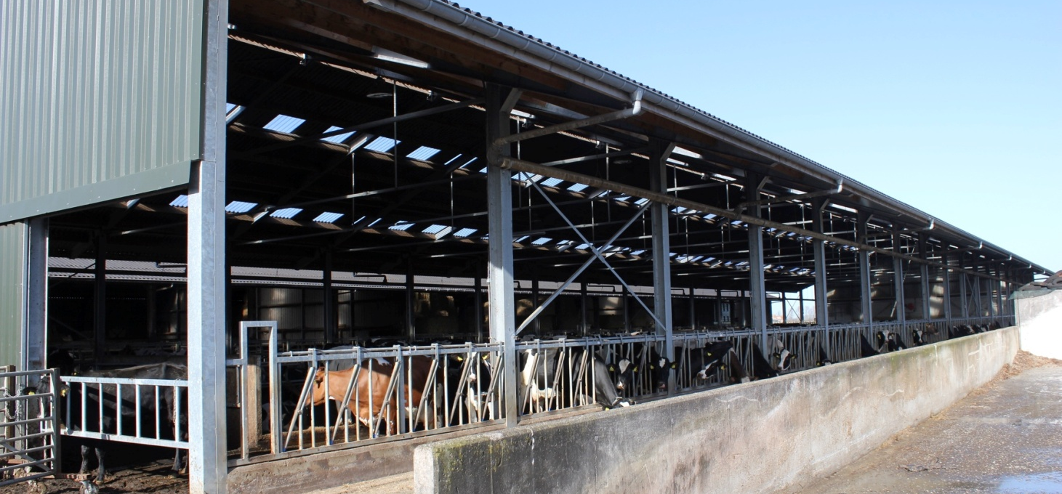
Enkele sfeerfoto’s

Slide 7
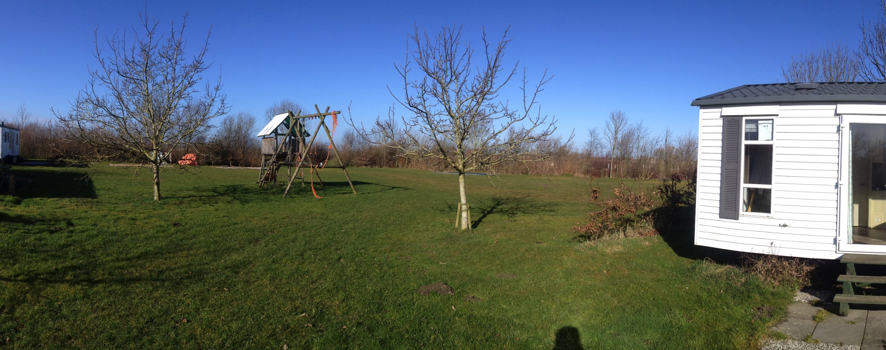
De Camping

Slide 8
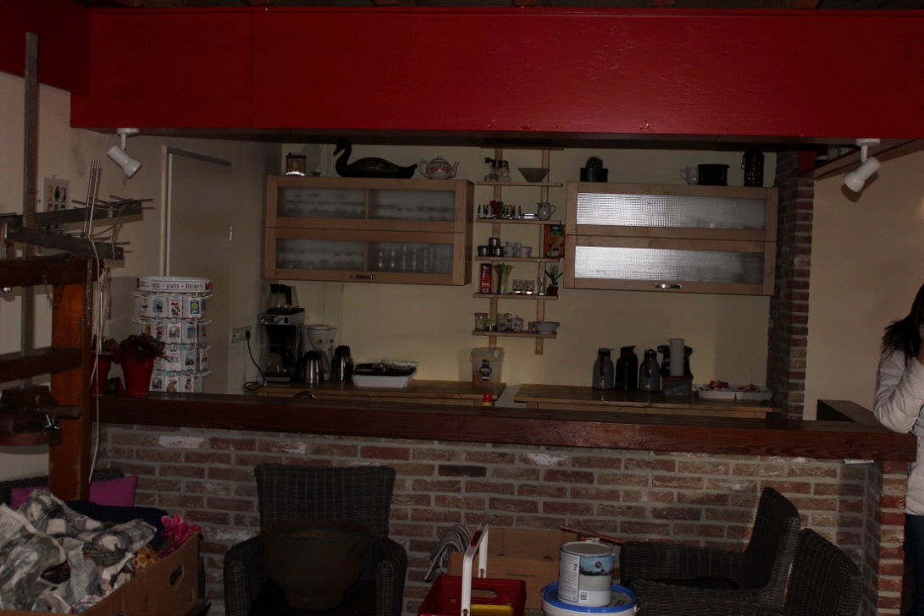
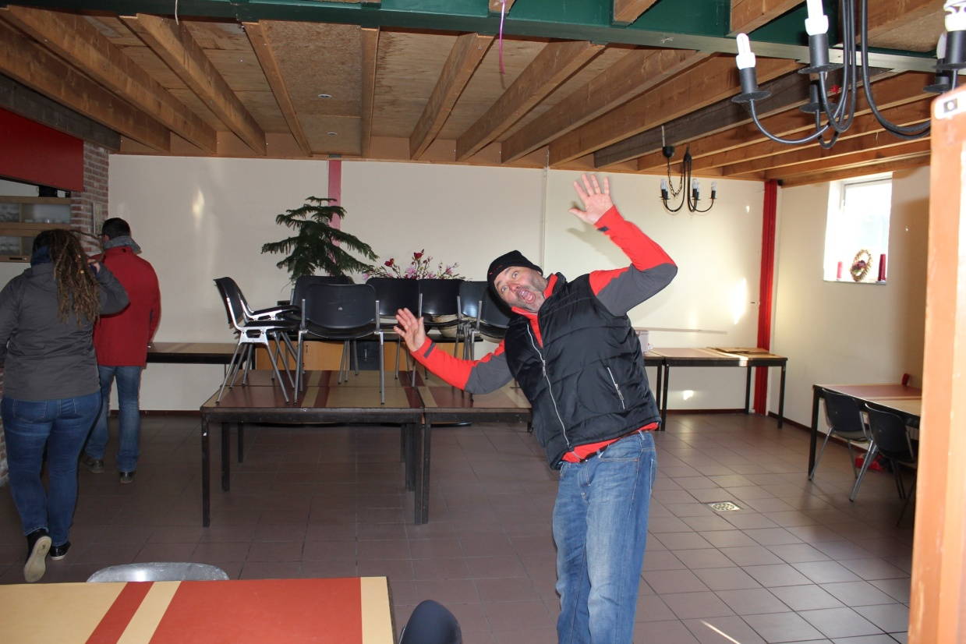
Recreatieruimte en refter

Slide 9
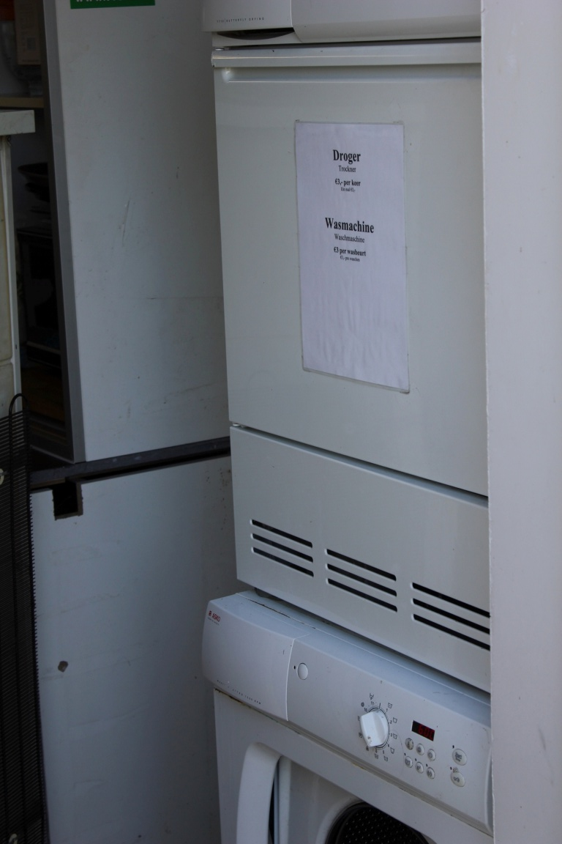
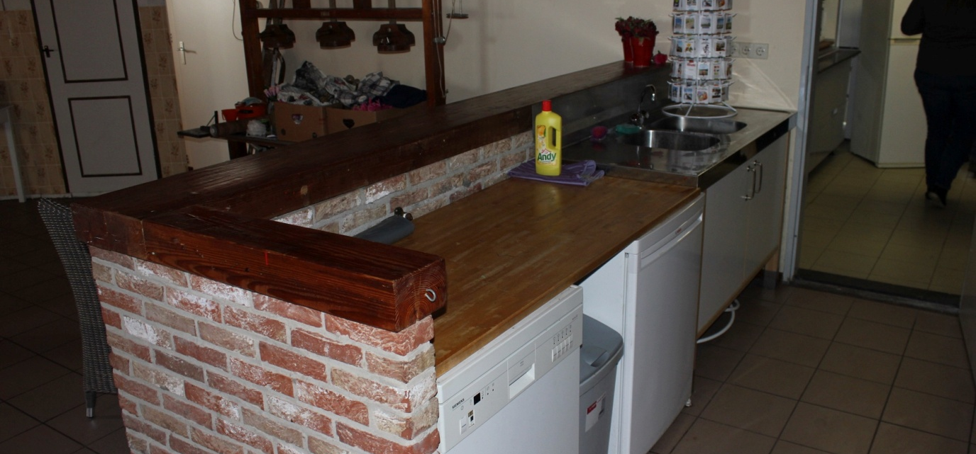
Met ruime keuken

Slide 10
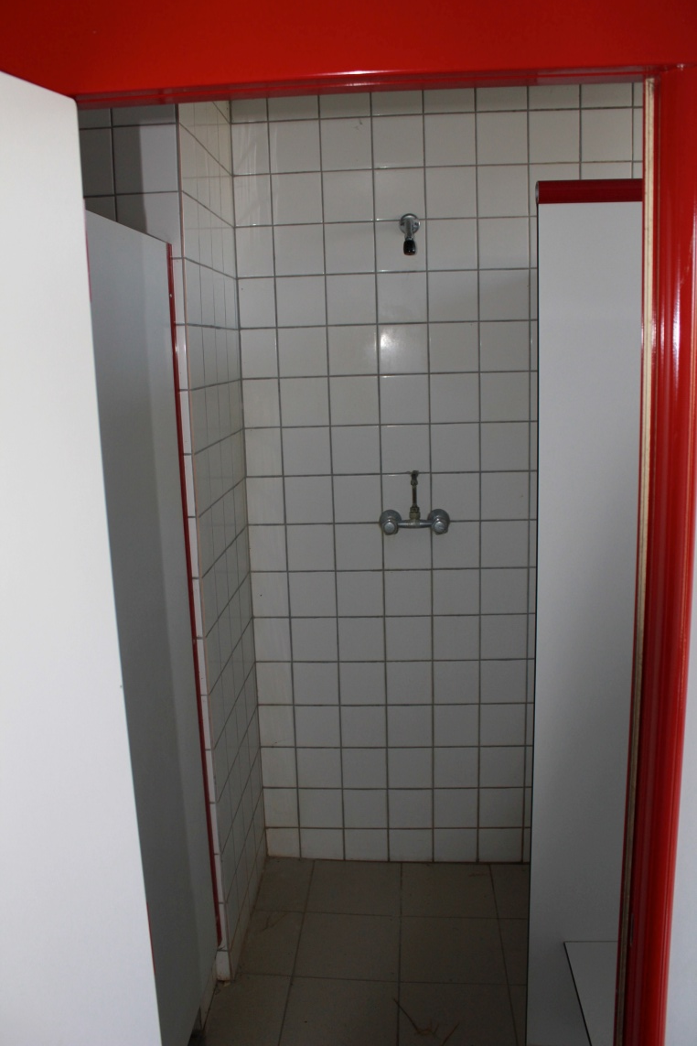
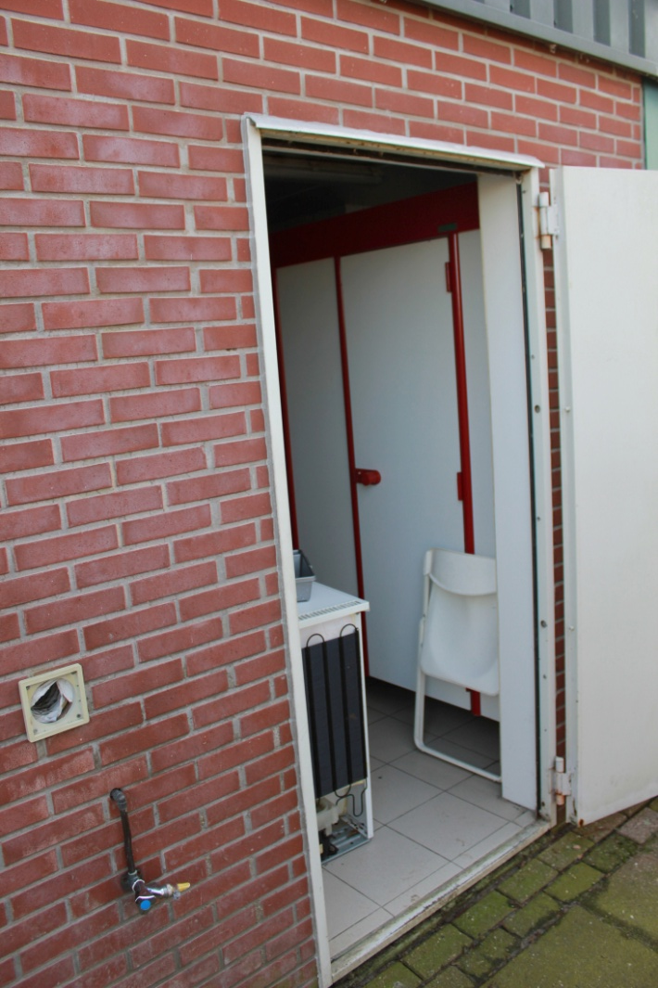
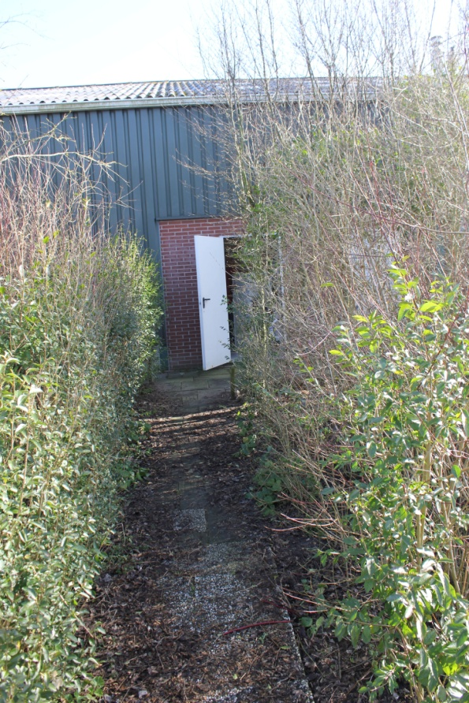
Sanitair

Slide 11

Wat gaan we allemaal doen

Slide 12

Bezoek en workshop op de boerderij
Werking boerderij
Workshop kaas maken
…

Slide 13
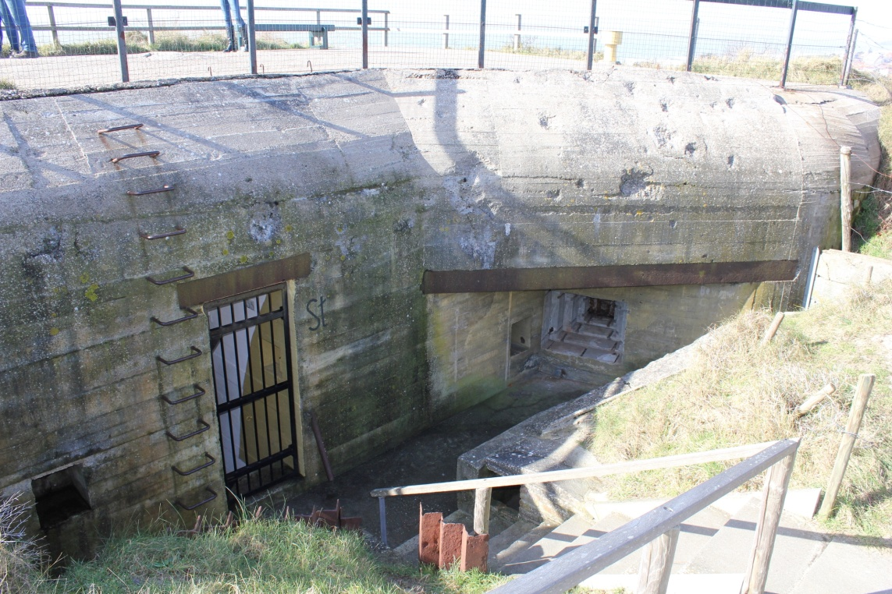
Bezoek bunkermuseum
Tijdens WO2 is er ook in zeeland zwaar gevochten!

Slide 14
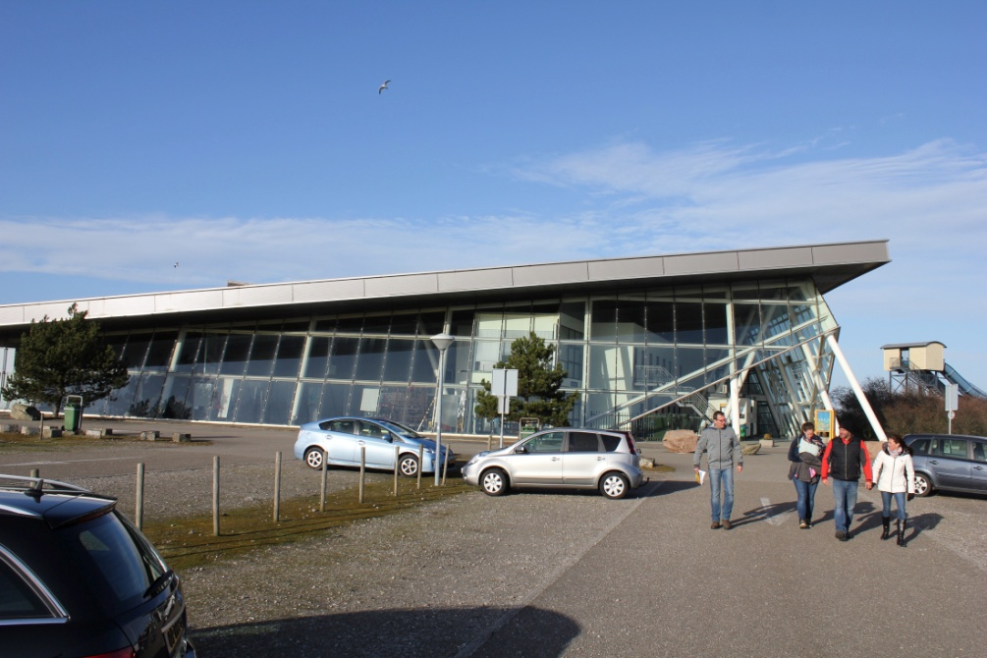
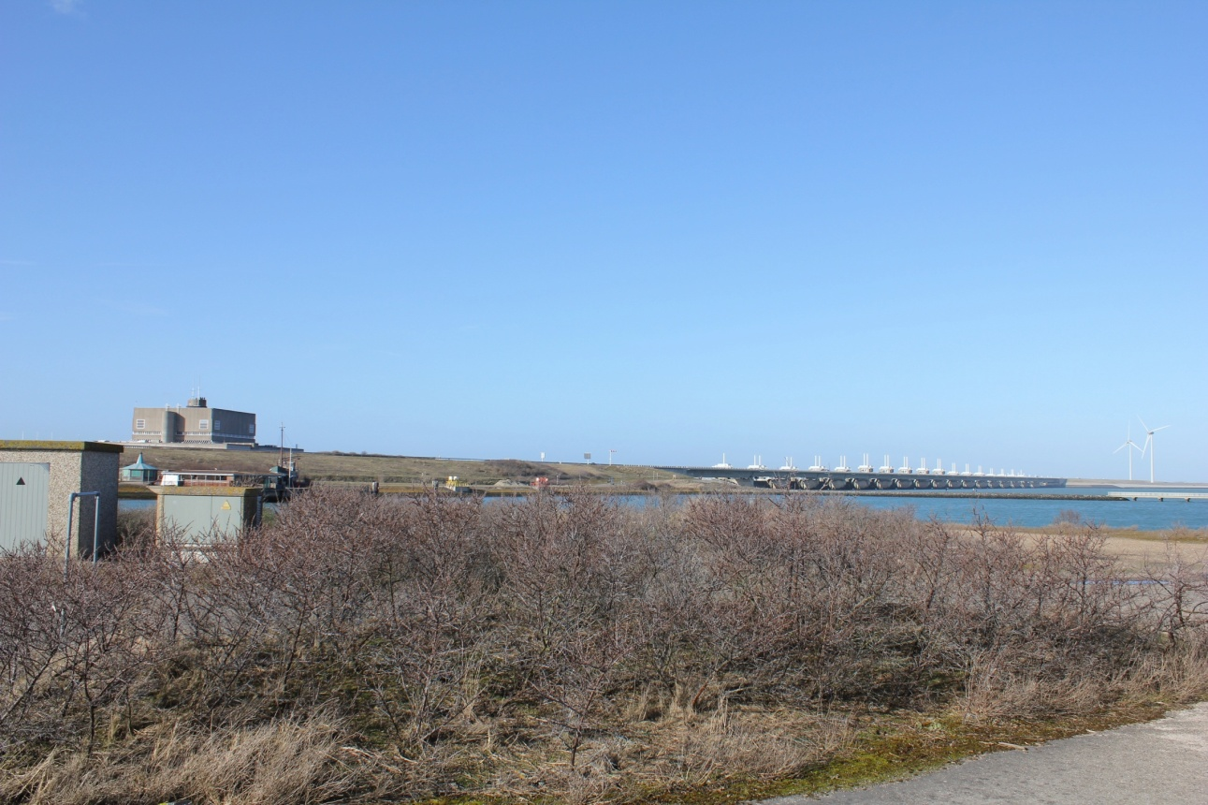
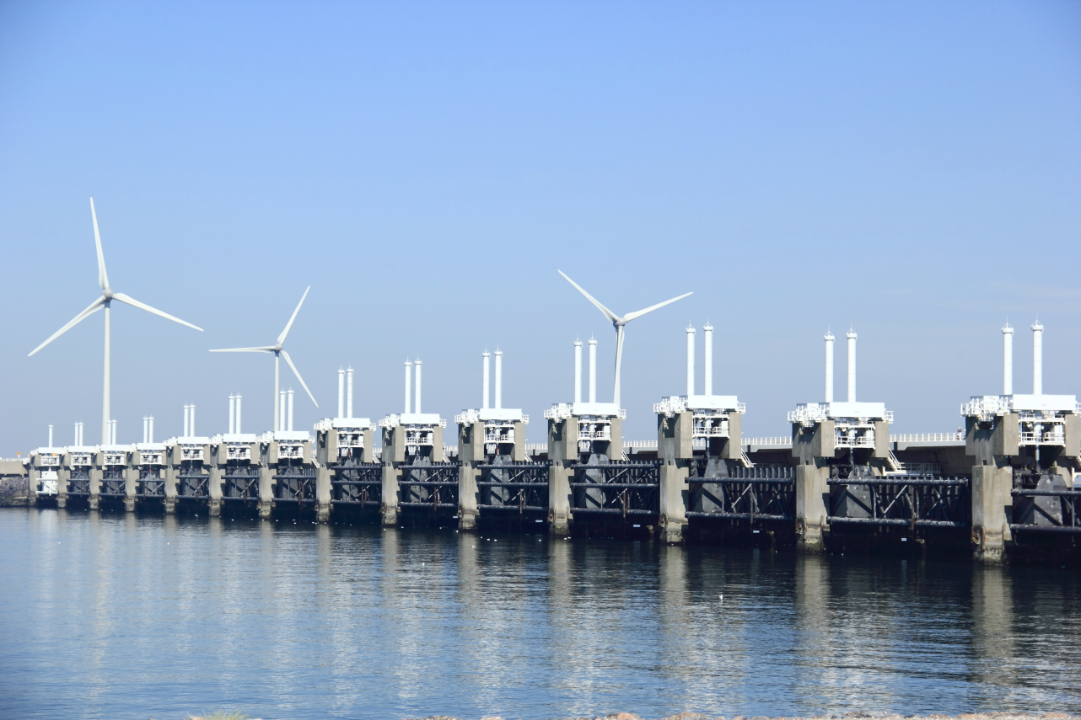
Bezoek deltapark “Neeltje Jans” (Delta werken)

Slide 15
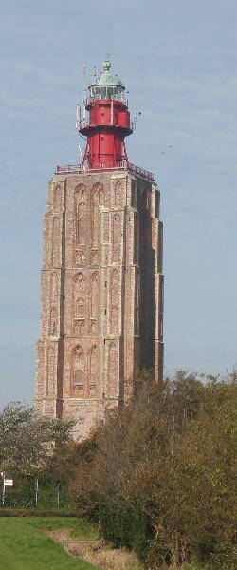
Bezoek musea
Een bezoek aan een museum over de geschiedenis van de streek.
Eventueel een bezoek aan de vuurtoren.
…

Slide 16
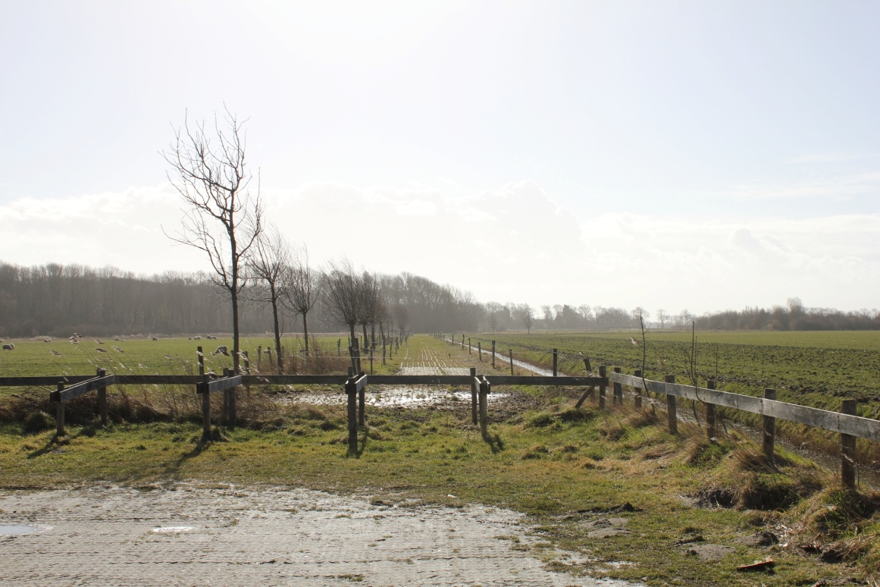
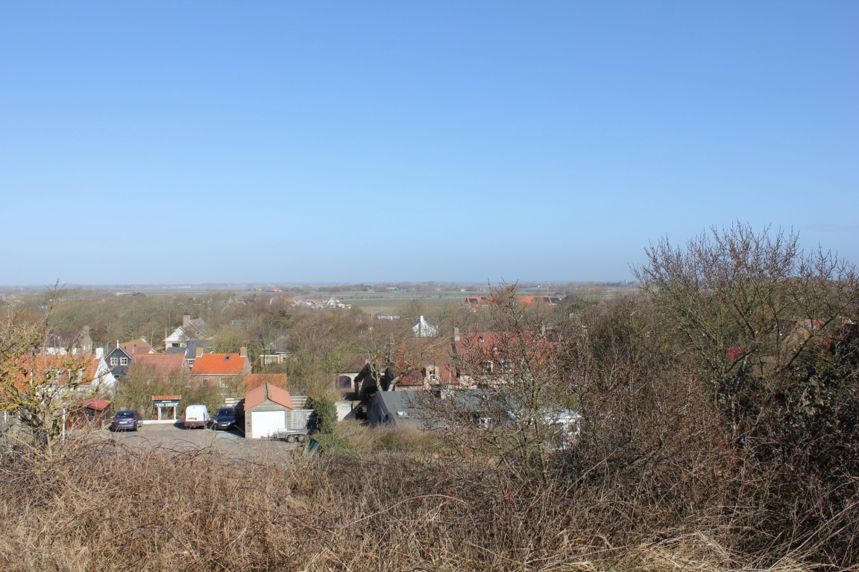
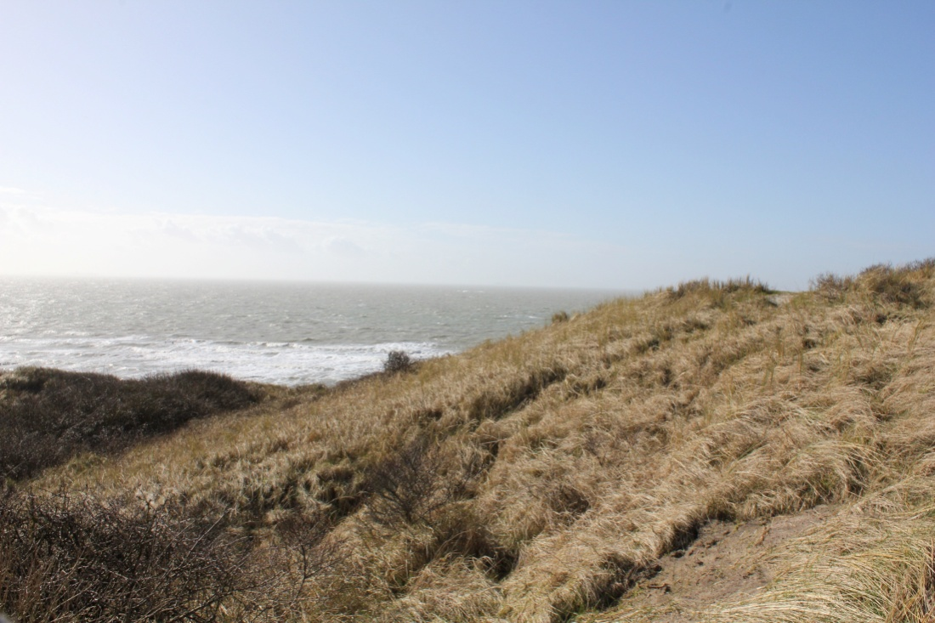
Fietstocht door de prachtige natuur.
Zeeland heeft zeer goed fietsroute netwerk doorheen prachtige natuur.

Slide 17
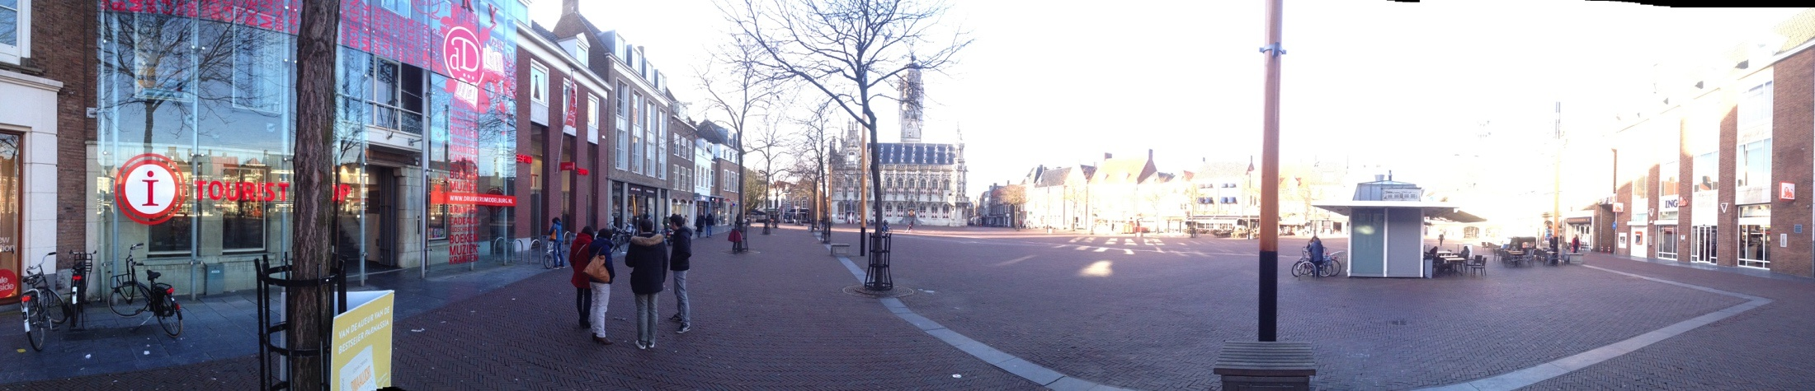
Een bezoek aan de stad “Middelburg”
Middelburg is een typische vestingstad met gezellige terrasjes en winkeltjes.

Slide 18
Weekplanning
Maandag: bagage, fiets en IDENTITEITSKAART op school.
Dinsdag: vertrek, opbouw tenten, fietstocht duinen.
Woensdag: fietstocht deltapark neeltje jans.
Donderdag: Workshop kaas maken, bezoek bunkers en musea (vuurtoren)
Vrijdag: afbreken tenten, opruimen, bezoek Middelburg en vertrekken naar huis.

Slide 19
Dag indeling
Ochtend: ontbijt
Voormiddag: activiteit van de dag
Middag: lunch ter plaatse van activiteit
Namiddag: afsluiten van de activiteit en avondeten op de camping
‘s Avonds: avond activiteit

Slide 20
Wat gaan we eten ‘s avonds?
Dit gaan we eten;
  Spaghetti
  Spinaziepuree met fishsticks
  BBQ

Slide 21
Avond activiteit
We gaan ‘s avonds iets leuk doen;
  Casino met aangepaste kledij!!
  Filmavond
  Karaoke / kampvuur

Slide 22
Vervoer heen en terug
Vervoer met wagen van begeleiders.
    Wagen 1: Begeleider / chauffeur; Mr. Jurgen
    Wagen 2: Begeleider / chauffeur; Mr. Gert
    Wagen 3: Begeleidsters / chauffeur; Juf Lobke / Juf Inge
Wie (leerlingen) in welke wagen?
  Wagen 1: Wouter, Reinout, Jordi, Jens
  Wagen 2: Willie, Louis, Lies en Silke
  Wagen 3: Michael, Jente en Ben

Slide 23
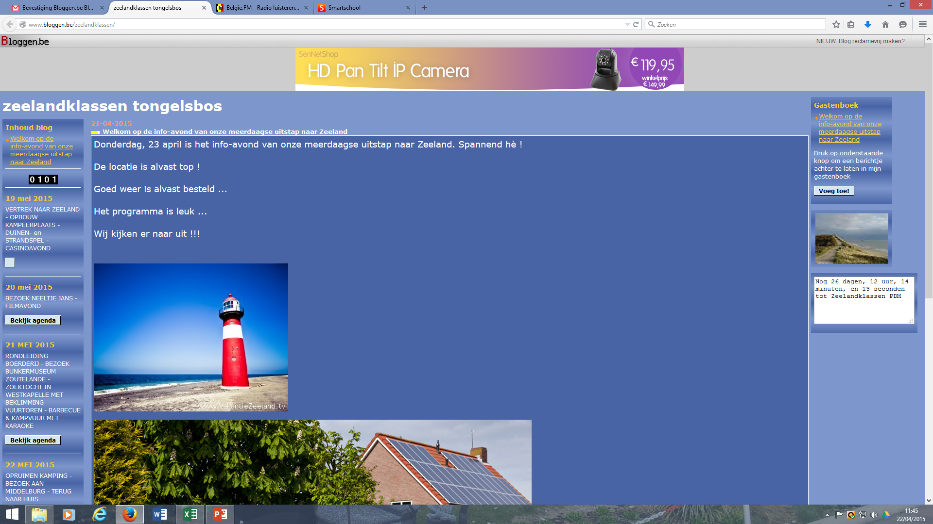
Blogspot

Slide 24
Blogspot
LEUK OM OP DE HOOGTE TE BLIJVEN.
Dagelijks foto’s van onze reis.
Jullie kunnen ook reageren … graag zelfs !
Geef onderstaand adres zeker door aan vrienden, familie, …
http://www.bloggen.be/zeelandklassen/

Slide 25
Tot slot
Zijn er vragen?
Bedankt!

